Slide 1
ДАЛЕЕ—»

Slide 2
ДАЛЕЕ—»

Slide 3
ПОЕХАЛИ!

Slide 4
ДАЛЕЕ—»

Slide 5
Обратиться за помощью в ПМПК
Провести беседу с родителями, сказать, что не нужно жалеть ребёнка, и нужно чуть-чуть нагружать его.
Родители могут вносить предложения в индивидуальную образовательную программу. Нужно объяснить им, что они не должны это делать спонтанно. Ребёнок должен развиваться. Изменения можно вносить при соответствующем мониторинге образовательного маршрута специалистами.
Планировать формы работы по реализации индивидуальной образовательной программы.
Согласиться с родителями, упростить задания.
НАЗАД

Slide 6
НАЗАД
ДАЛЕЕ

Slide 7
НАЗАД
ДАЛЕЕ

Slide 8
НАЗАД
ДАЛЕЕ

Slide 9
НАЗАД
ДАЛЕЕ

Slide 10
НАЗАД

Slide 11
ДАЛЕЕ—»

Slide 12
НАЗАД
Не провоцируйте буллинг сами и не легализуйте его.
Провести родительское собрание по темам: "Инклюзивное образование РФ", "Профилактика буллинга в школьной среде".
Провести индивидуальные беседы с педагогом-психологом.
Игнорировать конфликтную ситуацию
Провести индивидуальную беседу с обучающимися по теме: "Травля" и воспитательное мероприятие на тему: "Толерантное отношение к людям с ОВЗ".

Slide 13
НАЗАД
ДАЛЕЕ

Slide 14
НАЗАД
ДАЛЕЕ

Slide 15
НАЗАД
ДАЛЕЕ

Slide 16
НАЗАД
ДАЛЕЕ

Slide 17
НАЗАД

Slide 18
ДАЛЕЕ—»

Slide 19
НАЗАД
Провести родительское собрание (возможно с участием специалиста ПМПк) по теме инклюзивного образования с ОВЗ.
Проводить воспитательные мероприятия по формированию толерантного отношения к детям с ОВЗ с показом примера (кино, экскурсии и т.д.).
Провести педагогом-психологом воспитательную беседу с обучающимися.
Провести индивидуальную беседу на тему инклюзивного образования.
Игнорировать конфликтную ситуацию.

Slide 20
НАЗАД
ДАЛЕЕ

Slide 21
НАЗАД
ДАЛЕЕ

Slide 22
НАЗАД
ДАЛЕЕ

Slide 23
НАЗАД
ДАЛЕЕ

Slide 24
НАЗАД

Slide 25
ДАЛЕЕ—»

Slide 26
НАЗАД
Обратиться за помощью в ПМПК для выработки рекомендаций и поиска возможных путей исправления ситуации.
Провести беседы с родителями нормально развивающихся детей и ребёнка с ОВЗ о сложившейся ситуации.
Дети самостоятельно могут справится с этой проблемой.
Написать докладную на подростков.
Провести воспитательные беседы с детьми.

Slide 27
НАЗАД
ДАЛЕЕ

Slide 28
НАЗАД
ДАЛЕЕ

Slide 29
НАЗАД
ДАЛЕЕ

Slide 30
НАЗАД
ДАЛЕЕ

Slide 31
НАЗАД

Slide 32
ДАЛЕЕ—»

Slide 33
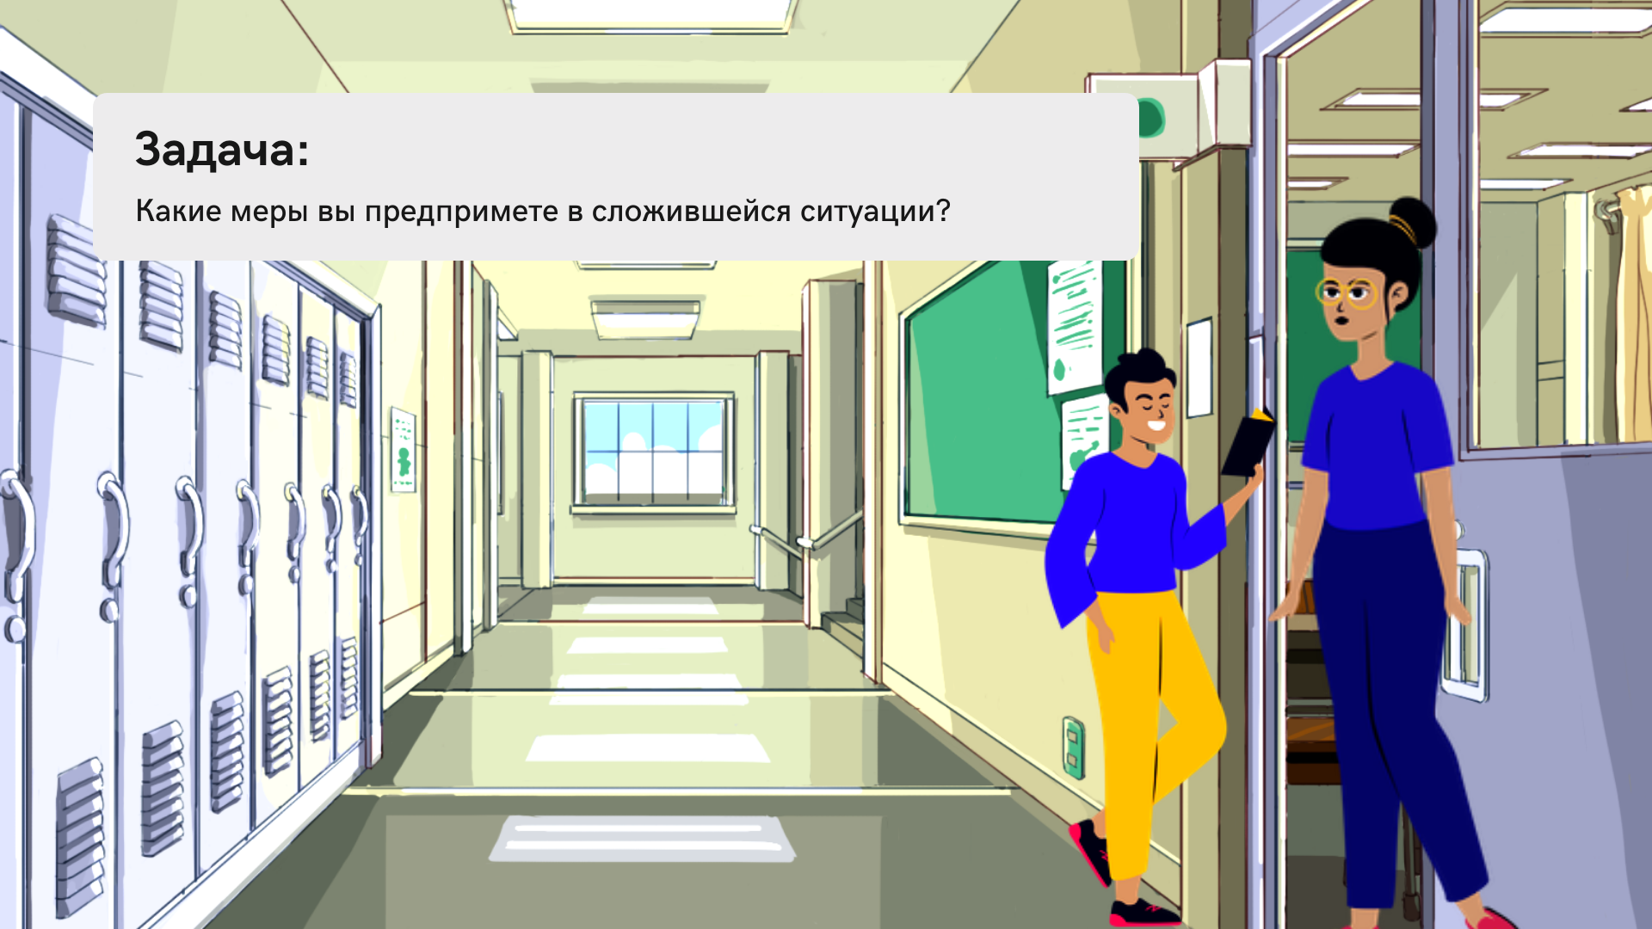
НАЗАД
Указывать на плохое поведение мальчика.
Позитивное, уравновешенное и последовательное отношение к мальчику. Хвалить его, при этом помогать достичь успеха в тех видах деятельности, которые не даются с первого раза
Давать четкие, конкретные инструкции; соблюдать четкий ритм, структуру, организацию;
Чаще давайте такому ребенку дополнительные задания, допускающие возможность движения (собрать тетради, раздать материалы, листы бумаги и т.д.).
Не обращать внимание на мальчика внимание.

Slide 34
НАЗАД
ДАЛЕЕ

Slide 35
НАЗАД
ДАЛЕЕ

Slide 36
НАЗАД
ДАЛЕЕ

Slide 37
НАЗАД
ДАЛЕЕ

Slide 38
НАЗАД

Slide 39
ДАЛЕЕ—»

Slide 40
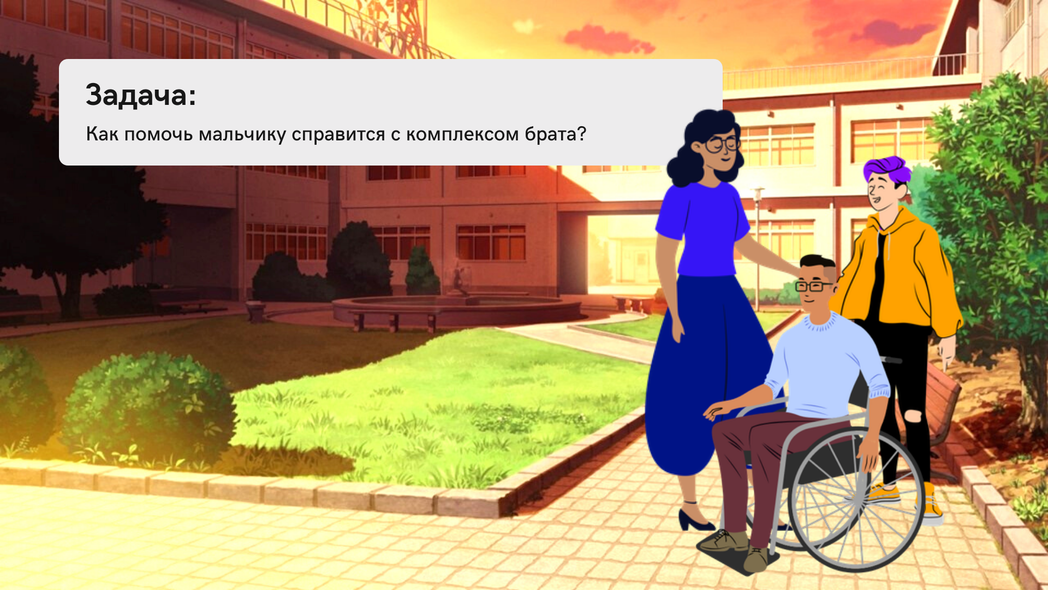
НАЗАД
Не придавать значения словам мальчика.
Связаться с родителями, чтобы дети провели время в кругу семьи
Порекомендовать устроить прогулки брату на свежем воздухе, найти ему занятие – например, работа в центре для детей с СДВГ.
Не обращать внимание на мальчика.
Помочь выучить мальчику упражнения для адаптивной физкультуры и начать заниматься с братом, проконсультировавшись с лечащим врачом брата.

Slide 41
НАЗАД
ДАЛЕЕ

Slide 42
НАЗАД
ДАЛЕЕ

Slide 43
НАЗАД
ДАЛЕЕ

Slide 44
НАЗАД
ДАЛЕЕ

Slide 45
НАЗАД

Slide 46
ДАЛЕЕ—»

Slide 47
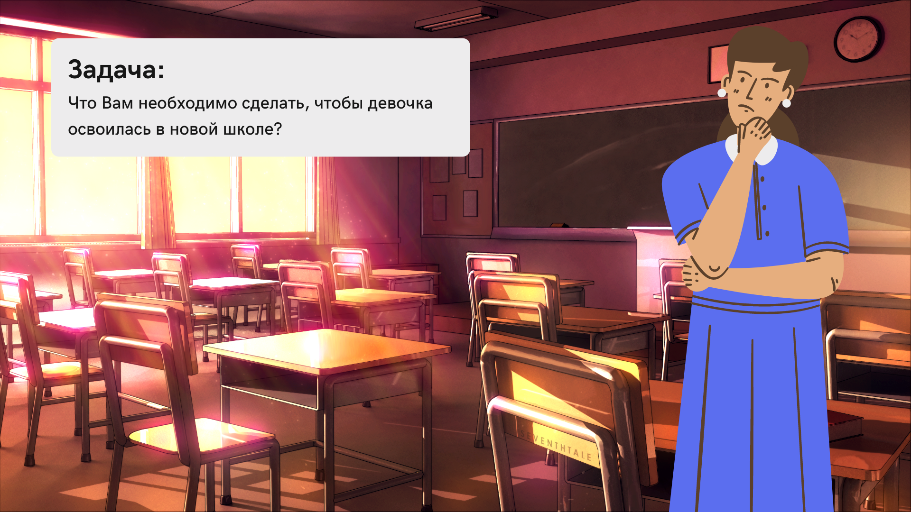
Заранее рассказать учащимся в классе. С чем им нужно считаться при общении с ОВЗ по слуху.
Не принимать особенности ребенка.
Собрать как можно больше информации о нарушении учащегося. Поговорить с родителями.
Кричать и специально растягивать слова во время объяснения материала.
Изучить дополнительную информацию о том, как вести себя учителю, если в классе учится глухой или слабослышащий ребенок
НАЗАД

Slide 48
НАЗАД
ДАЛЕЕ

Slide 49
НАЗАД
ДАЛЕЕ

Slide 50
НАЗАД
ДАЛЕЕ

Slide 51
НАЗАД
ДАЛЕЕ

Slide 52
НАЗАД

Slide 53
Начать заново

